Slide 1
Поточный шифр
Выполнил студент группы ФИБ-3302-51-00 ё
Руководитель доцент кафедры ПМИ Д. Ю. Ляпунов
1/10

Slide 2
Введение
Актуальность
- обмен информацией по небезопасным каналам связи – риск утечки информации
Проблема
- недостаток сравнительных исследований алгоритмов поточного шифрования
Цель
- исследовать алгоритмы поточного шифрования
2/10

Slide 3
Введение
Структура работы
Знакомство с предметной областью
Исследование алгоритмов поточного шифрования
3/10

Slide 4
Что сделано - Обзор
Понятия, определения
Можно выделить два типа поточного шифрования: синхронные и асинхронные поточные шифры
Подробное рассмотрение двух алгоритмов поточного шифрования RC4(Rivest cipher 4) и ISAAC(Indirection, Shift, Accumulate, Add and Count)
Ссылка на работу: https://drive.google.com/file/d/1VIyB-siViiYvIl_qto2uet3nzWI8f2OQ/view?usp=sharing
4/10

Slide 5
Что сделано - Разработка
Студия – Microsoft Visual Studio 2019
Язык программирования – C#
Результат: два приложения для шифрования данных
5/10

Slide 6
Что сделано - Эксперименты
Данные для эксперимента: файлы с расширениями txt, pdf, gif, bmp, png, jpg
Оборудование
Процессор: Intel Pentium CPU G4600 3.60GHz 2 ядра 4 потока, Кеш-память: 3MB
ОЗУ: 8,00 ГБ
6/10

Slide 7
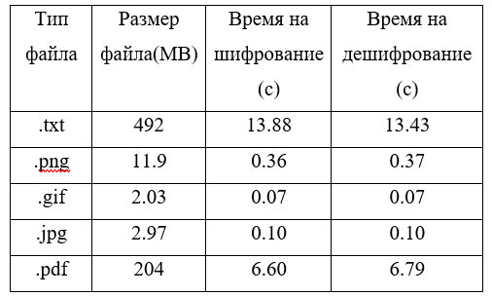
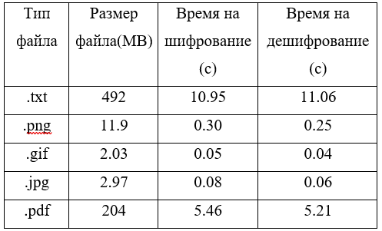
Что сделано - Эксперименты
Тестирование RC4 Тестирование ISAAC
7/10

Slide 8
Что сделано - Эксперименты
Вывод
Как видно из таблиц, работа программы с алгоритмом ISAAC чуть быстрее, чем программа с алгоритмом RC4.
.txt – 10.95 секунды против 13.88 секунды на шифрование и 11.06 против 13.43 на дешифрование;
.pdf – 5.46 секунд против 6.60 секунды на шифрование и 5.21 против 6.79 на дешифрование;
Из этих двух алгоритмов логичнее использовать алгоритм ISAAC.
8/10

Slide 9
Результат
Результатом курсового проекта стало создание двух приложений с разными алгоритмами, но с одной задачей – зашифровать данные
Поставленные задачи решены, а цель достигнута
Данная работа повысила навыки работы с языком программирования C#, а также навыки работы с информацией
9/10

Slide 10
Спасибо за внимание!
10/10

